Slide 1
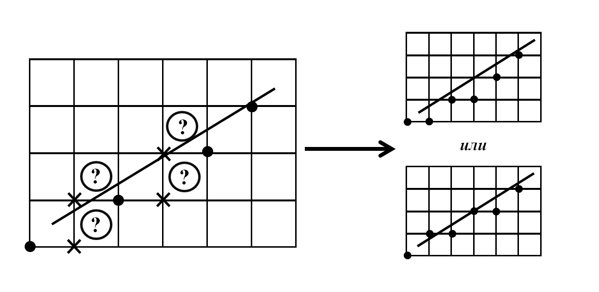
Алгоритмы вычерчивания отрезков
Процесс определения пикселей, наилучшим образом аппроксимирующих заданный отрезок, называется разложением в растр. Для горизонтальных, вертикальных и наклоненных под углом 45° отрезков выбор растровых элементов очевиден. При любой другой ориентации возникают варианты…

Slide 2
Алгоритмы вычерчивания отрезков
Требования к таким алгоритмам:
отрезки должны выглядеть прямыми, начинаться и заканчиваться в заданных точках;
яркость вдоль отрезка должна быть постоянной и не зависеть от длины и наклона;
рисовать нужно быстро.
Не все из перечисленных критериев могут быть полностью удовлетворены.
Обычным компромиссом является нахождение приближенной длины отрезка, сведение вычислений к минимуму, предпочтительное использование целочисленной арифметики, а также реализация алгоритмов на аппаратном или микропрограммном уровне.

Slide 3
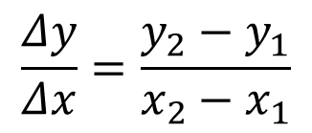
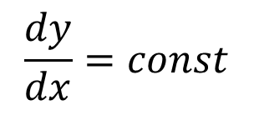
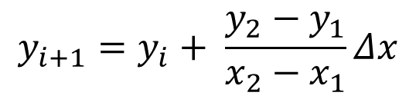

Цифровой дифференциальный анализатор (ЦДА)
Для прямой линии имеем дифференциальное уравнение:
$$\frac{dy}{dx}=const$$
$$\frac{Δy}{Δx}=\frac{y_{2}−y_{1}}{x_{2}−x_{1}}$$
$$y_{i+1}=y_{i}+ Δy$$
$$y_{i+1}=y_{i}+ \frac{y_{2}−y_{1}}{x_{2}−x_{1}}Δx$$
В простом ЦДА большее из приращений (∆x, либо ∆y) выбирается в качестве единицы растра.
Ниже приводится простой алгоритм, работающий во всех четвертях плоскости.

Slide 4

Цифровой дифференциальный анализатор (ЦДА)
// Аппроксимируем длину отрезка
if abs(x₂ – х₁) >= abs(y₂ — y₁) then dlina = abs(x₂ – х₁)
else dlina = abs(y₂ — y₁)
end if
// Большее из приращений ∆x или ∆y будет равным единице растра
dx = (x₂ – х₁)/dlina
dy = (y₂ — y₁)/dlina
// Округляем величины, а не отбрасываем дробную часть
// использование знаковой функции делает алгоритм пригодным для всех квадрантов
х = х₁ + Sign(dx) * 0.5
у = у₁ + Sign(dy) * 0.5
//начало основного цикла
i = 1
while (i <= dlina)
Plot(Int(x), Int(y))
x = x + dx
y = y + dy
i = i + 1
end while
$$Sign(x)=\left\{\begin{matrix}1, x>0 \\ −1, x<0 \\ 0,x=0\end{matrix}\right.$$

Slide 5
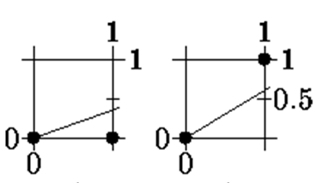
Алгоритм Брезенхема
Брезенхем предложил алгоритм, не требующий деления, но обеспечивающий минимизацию отклонения сгенерированного образа от истинного отрезка.
Основная идея алгоритма:
если угловой коэффициент прямой k< 1/2, то естественно точку, следующую за точкой (0,0), поставить в позицию (1,0),
если угловой коэффициент k> 1/2, то - в позицию (1,1).

Slide 6
Алгоритм Брезенхема
Для принятия решения куда заносить очередной пиксел вводится величина отклонения Е точной позиции от середины между двумя возможными растровыми точками в направлении наименьшей относительной координаты.
Знак Е используется как критерий для выбора ближайшей растровой точки.
Алгоритм построен так, что требуется проверять лишь знак этой ошибки.
Рассмотрим отрезок в первом октанте, т. е. отрезок с угловым коэффициентом, лежащим в диапазоне от нуля до единицы.

Slide 7
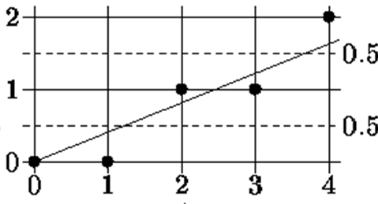
Алгоритм Брезенхема
Не всегда отрезки проходят через точки растра.
Для принятия решения куда заносить очередной пиксел вводится величина отклонения Е точной позиции от середины между двумя возможными растровыми точками в направлении наименьшей относительной координаты.
Знак Е используется как критерий для выбора ближайшей растровой точки.
Начальное значение E= −1/2.
Таким образом, если угловой коэффициент отрезка k>=1/2,
то величина ошибки в следующей точке растра с координатами (1, 0) может быть вычислена как
E = E + k, где k — угловой коэффициент.

Slide 8
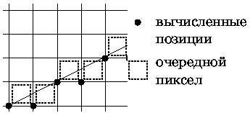
Алгоритм Брезенхема
Пусть k=2/5.
E₁ = −1/2 + 2/5 = −1/10.
Так как E<0, то отрезок пройдет ниже середины пикселя. Следовательно, пиксель на том же самом горизонтальном уровне лучше аппроксимирует положение отрезка, поэтому у не увеличивается. Получаем точку (1, 0).
Аналогично вычисляем ошибку
E₂ = −1/10 + 2/5 = 1/5 > 0, т.е. точка (2,1)
Т.к. отклонение считается от Y-координаты,
то E₂ = E₂ – 1 = -4/5
Далее:
E₃ = -4/5 + 2/5 = -2/5 < 0, т.е. точка (3,1)
E₄ = -2/5 + 2/5 = 0, т.е. точка (4,2)

Slide 9
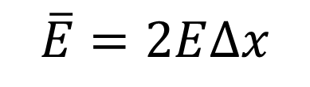
Целочисленный алгоритм Брезенхема
Быстродействие алгоритма можно увеличить,
если использовать только целочисленную арифметику и исключить деление.
Так как важен лишь знак ошибки, то простое преобразование
превратит предыдущий алгоритм в целочисленный и
позволит эффективно реализовать его на аппаратном или
микропрограммном уровне.
$$\overline{E}=2E∆x$$

Slide 10
Общий алгоритм Брезенхема
Чтобы реализация алгоритма Брезенхема была полной, необходимо обрабатывать
отрезки во всех октантах.
Когда |k|> 1, то у = y+1,
а критерий ошибки Брезенхема используется для принятия решения
об изменении величины х. Выбор постоянно изменяющейся (на +1 или −1)
координаты зависит от квадранта

Slide 11
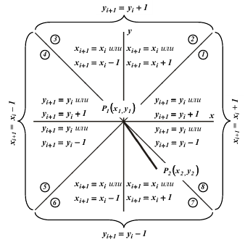
Общий алгоритм Брезенхема

Slide 12
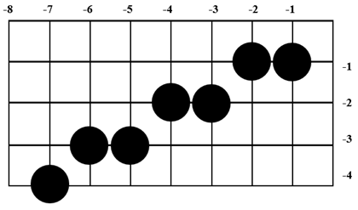
Общий алгоритм Брезенхема
Для иллюстрации рассмотрим отрезок из точки (0, 0) в точку (−8, −4).
Начальные установки: х = 0, у = 0, ∆х = 8, ∆у = 4, E = 0.
I | Plot | E | X | Y
1 | (0, 0) | −8 | −1 | −1
2 | (−1, −1) | 0 | −2 | −1
3 | (−2, −1) | −8 | −3 | −2
4 | (−3, −2) | 0 | −4 | −2
5 | (−4, −2) | −8 | −5 | −3
6 | (−5, −3) | 0 | −6 | −3
7 | (−6, −3) | −8 | −7 | −4
8 | (−7, −4) | 0 | −8 | −4

